Slide 1
SJAL tuomarikoulutus 24.03.2021
SJAL tuomarineuvosto/
Mari Jakonen CJ

Slide 2
Ottelukierrokset 2 – vuoroammunta
SJAL tuomarikoulutus
2021

Slide 3
Päätuomarin tehtävät otteluiden aikana
Huolehtii, että tuomarit tietävät tehtävänsä otteluiden aikana ja jakaa tehtävät tuomaristolle
Auttaa, tukee ja ohjeistaa tuomaristoa otteluiden aikana tarpeen mukaan
On koko ajan selvillä siitä, missä vaiheessa ollaan menossa
Seuraa ja valvoo tuomarien ja ampujien toimintaa, ratkoo tarvittaessa ongelmatilanteet
Kommunikoi tulospalvelun, tauluryhmän, kuuluttajan, kilpailunjohtajan ym. järjestäjätahojen kanssa

Slide 4
Ratakaavio (kilpailuradan rakenne)
2 ampujaa/tausta
1 ampuja/tausta
Vuoroammunta
Notes:
Kaavio otettu kilpailunjärjestäjien materiaaleista Kilpailurataliite https://www.sjal.fi/sjal/materiaalipankki/oppaat-ohjelmat-ja-logot/

Slide 5
Tasatilanteet karsintakierroksella
Jos tasatilanne vaikuttaa pääsyyn pudotuskierroksille (tai vapaakierroksille) ammutaan uusintanuoli
Ammutaan etäisyydeltä, joka oli viimeisenä karsintakierroksella
Ammunta-aika 40 sek
Yksilöampuja ampuu omaan taustaan
Ammuttaessa spotteihin, yksilöampuja ampuu sijainniltaan vastaavaan spottiin (A, B, C tai D)
Joukkue ampuu ulkona joko yhteen 122 cm tauluun tai samaan taustaan asetettuun kahteen 80 cm spottiin. Sisällä spotti (pystyspotti vaaka-asentoon) tai 10-r.
Jokainen joukkueen ampuja ampuu yhden nuolen.
Käytettäessä spotteja, jokainen ampuu omaan spottiinsa.
Ampujat valitsevat itse, kuka ampuu mihinkin spottiin.

Slide 6
Tasatilanteet karsintakierroksella
Kaavioon sijoittaminen
Ulkoammunnassa
Kymppien määrä (sisältäen sisäkympit)
X:ien määrä (sisäkympit)
Sisäammunnassa
Kymppien määrä
Ysien määrä
Jos nämä ovat tasan, on ampujien/joukkueiden sijoitus sama, mutta järjestys pudotuskaavioon ratkaistaan kolikolla
Notes:
Harjoituksia

Slide 7
Finaalikierrokset - kaavio
Finaalikierroksilla, ¼ alkaen, voidaan ammunta suorittaa vuorotellen ampuen, yksi ampuja / tausta.
Ampujan/joukkueen paikka ammuntalinjalla määräytyy kaavion mukaan.
Alkukilpailussa korkeammalle sijoittunut ampuja/joukkue päättää ottelun aloittajan.
Jos ampuja/joukkue ei ole paikalla siinä vaiheessa, kun ottelun aloittaja valitaan, julistetaan paikalla oleva ampuja/joukkue ottelun voittajaksi.

Slide 8
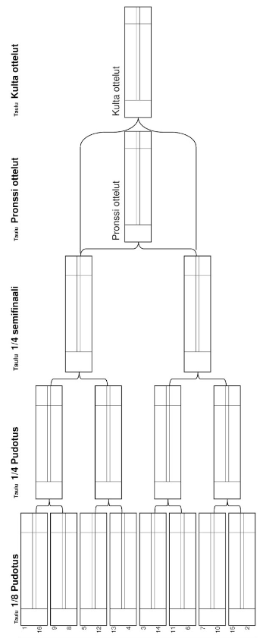
Notes:
SJAL – Oppaat, ohjelmat ja logot - Kilpailurataliite

Slide 9
Joukkueen muodostamisesta ja sijoittamisesta kaavioon
Joukkueen kilpailijoita ei tarvitse nimetä etukäteen
Jos samasta seurasta joukkueiden karsintakierrokselle osallistuu kolme ampujaa, oletuksena kaksi eniten pisteitä ampunutta kilpailijaa muodostaa ottelukierroksille osallistuvan joukkueen
Kaavioon joukkueet järjestetään kahden ampujan yhteistuloksen perusteella
Joukkue voi halutessaan vaihtaa ottelukierroksille osallistuvia joukkueen jäseniä ilmoittamalla siitä tulospalvelulle tai päätuomarille kirjallisesti 15 minuuttia ennen ottelukierrosten alkamista
Jäsenen vaihtaminen ei vaikuta kaaviojärjestykseen
Kaikkien joukkueen jäsenten on kuitenkin oltava sellaisia, jotka ovat ampuneet karsintakierroksen

Slide 10
Vuoroammunta – kentän varusteet
Suojaseinä (blind) tai sopivat turvalliset suojat tarvitaan finaalikierroksilla, niitä käyttävät tuomarit, osumien merkkaajat, nuolten hakijat ja ampujien edustajat, jotka odottavat taulun lähellä ammunnan aikana
Flippitaulu tai digitaaliset tulosnäytöt, joissa näytetään pisteet (kumulatiiviset tai SET).
Ajannäyttökellot

Slide 11
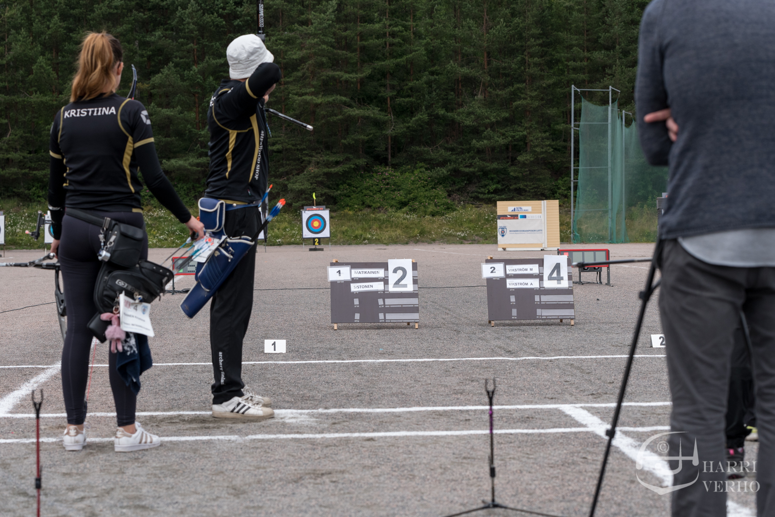
Kuva: Harri Verho, 2019

Slide 12
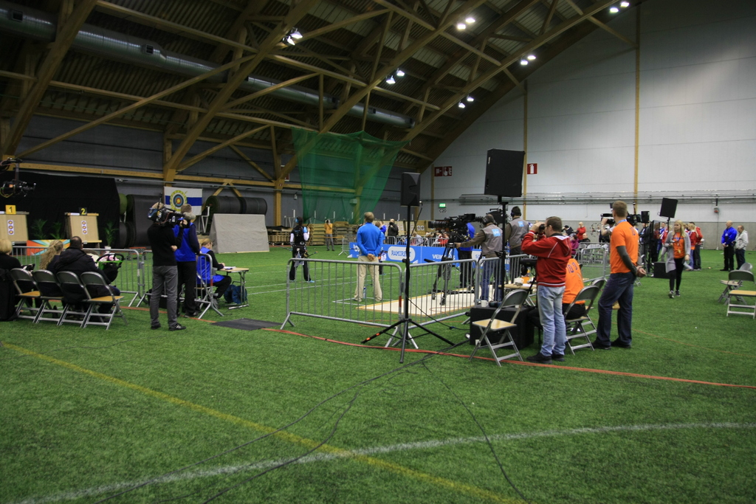
Kuva: Jani Savilampi, 2016)

Slide 13
Vuoroammunta - sääntöjä
Tähtäin- ja vaistojousilla – ampuja/joukkue, jolla on vähemmän settipisteitä aloittaa seuraavan kierroksen
Taljajousilla – ampuja/joukkue, jolla on alempi yhteenlaskettu pistemäärä aloittaa seuraavan kierroksen
Pisteiden ollessa tasan ammunnan aloittaa ampuja, joka aloitti ensimmäisen kierroksen. Myös uusintanuolella.
Ampujat eivät itse osallistu tuloskirjaukseen, vaan heidän tulee nimetä edustaja (agentti) merkkaamaan reiät taulussa, irrottamaan nuolet taustasta ja allekirjoittamaan tuloskortti.

Slide 14
Vuoroammunta - sääntöjä
Ammuntaa ohjataan äänimerkeillä
2 merkkiä (10 sek valmistautumisaika alkaa):
Henkilökohtaisessa ottelussa ampujat siirtyvät ammuntaviivalle
Joukkueottelussa ampujat odottavat 1 m viivan takana
1 merkki: Ammunta-aika alkaa
Ensimmäisenä vuorossa oleva kilpailija tai joukkueen ensimmäinen ampuja aloittavat ammunnan
Vuoroammunnassa vuoron vaihtuessa ei aina kuulu äänimerkkiä käytettävästä laitteistosta johtuen
Aikaa kunkin nuolen ampumiseen on
Henkilökohtaisessa ottelussa 20 sekuntia.
Joukkueottelussa 20 sekuntia, joukkueen yhteinen aika 80 sek/ 4 nuolta kahden hlön joukkueessa.

Slide 15
Vuoroammunta - sääntöjä
Ammuntavuoro siirretään
Henkilökohtaisessa ottelussa, kun 20 sekuntia on kulunut tai nuoli on ammuttu ja osuma on kuulutettu.
Joukkueottelussa, kun joukkueen molemmat jäsenet ovat ampuneet yhden nuolen ja siirtyneet 1 m linjan taakse. Joukkueen kello pysäytetään, kun ammuntavuoro siirtyy.
Ampujat jatkavat vuorottain ampumista seuraten kellon ohjausta, kunnes kaikki nuolet on ammuttu.

Slide 16
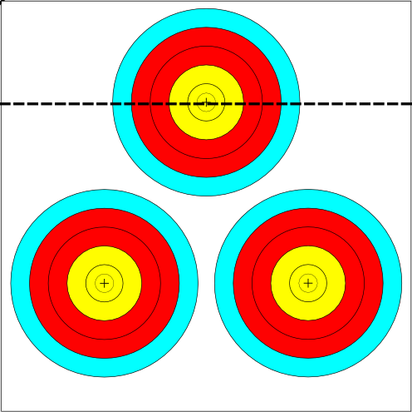
Vuoroammunta - uusintanuoli
Henkilökohtainen finaali
Ampujat ampuvat kumpikin yhden nuolen omaan tauluunsa (aika 20s)
Ottelun aloittanut ampuja ampuu uusinnankin ensin
Pystyspoteissa keskimmäiseen spottiin, Vegas-taulussa ylimpään spottiin

Slide 17
Vuoroammunta - uusintanuoli
Joukkuefinaali
Ottelun aloittanut joukkue ampuu uusinnankin ensin
Kukin joukkueen jäsen ampuu yhden nuolen joukkueen tauluun
Ammuntavuoro vaihtuu jokaisen nuolen jälkeen joukkueelta toiselle
Sisällä pystyspotti asetetaan vaakatasoon.
Ampujat saavat itse valita, mihin spottiin ampuvat, mutta vain 1 nuoli/spotti
Ulkona taljajoukkue ampuu yhteen 80 cm spottiin

Slide 18
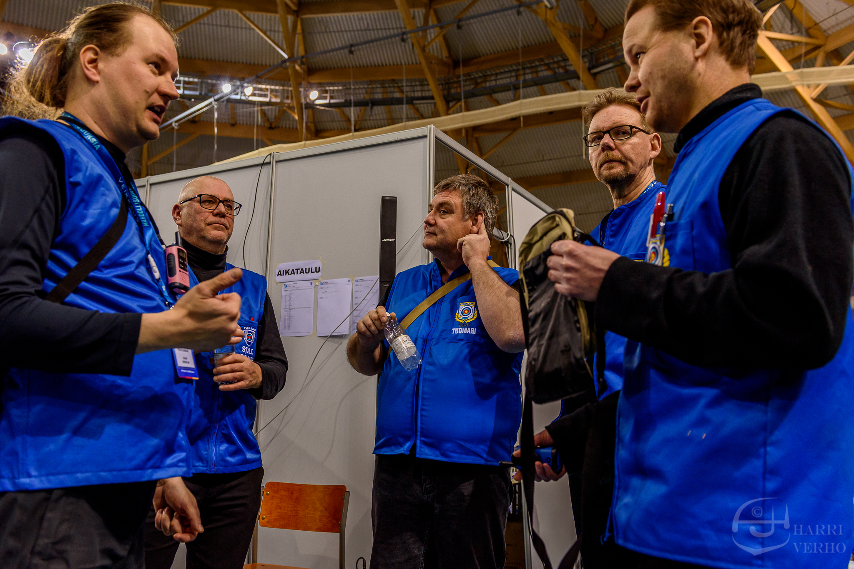
Vuoroammunta – tuomarien tehtävät
Kuva: Harri Verho, 2020

Slide 19
Vuoroammunta – Linjatuomarit
Tarkista ampujien sijoittaminen ammuntaviivalle parikaavion mukaisesti
Selvitä ottelun aloittaja, paina se mieleesi ja ilmoita ammunnanjohtajalle
Ohjaa ampujat ja valmentajat finaaliradalle
Kutsu kilpailijat esittelyyn ammuntaviivalle ja pyydä esittelyn jälkeen palaamaan takaisin odotusalueelle
Varmista, että kelloissa on oikea oikea aloitusvuoro ja aika (jos mahdollista)
Näytä ja kerro kilpailijoille ammuntavuorot
Osoita yleisölle aloittaja
Varmista, että kenttä on vapaa ja turvallinen, osoita se ammunnanjohtajalle
Siirry omalle paikallesi (kilpailijoiden taakse tai sivulle)
Notes:
Finaalikierroksilla on käytössä vuoroammunta ja erilliset linja- ja taulutuomarit.
Harjoituksia koreografiasta.

Slide 20
Vuoroammunta – Linjatuomarit
Ilmoita väärään aikaan ammutut nuolet (punainen kortti) ja joukkueotteluissa aikarikkeet (keltainen kortti). Punainen kortti pitää ilmoittaa myös taulutuomarille/pisteenlaskijalle radiolla, jotta tuloskorttiin tulee oikeat merkinnät ja pisteet vähennettyä.
Kun kaikki nuolet on ammuttu, siirry ammuntaviivalle
Kun tulos vahvistetaan, varmista oikea ammuntajärjestys seuraavalle sarjalle (tasatilanne, alemmat kumulatiiviset tai SET-pisteet)
Toista kohtia 5-12, kunnes ottelu päättyy voittoon tai tasatilanteeseen
Tasatilanteessa hoida uusintanuoli eli kohdat 5-12, kunnes voittaja on ratkennut
Notes:
Finaalikierroksilla on käytössä vuoroammunta ja erilliset linja- ja taulutuomarit.
Harjoituksia koreografiasta.

Slide 21
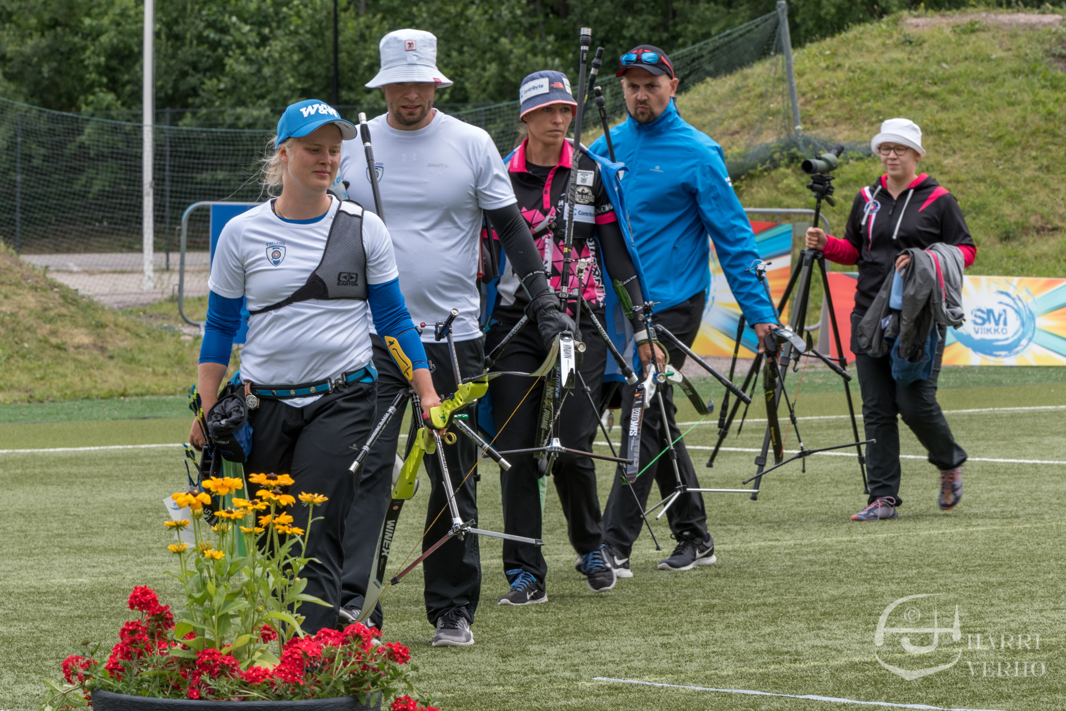
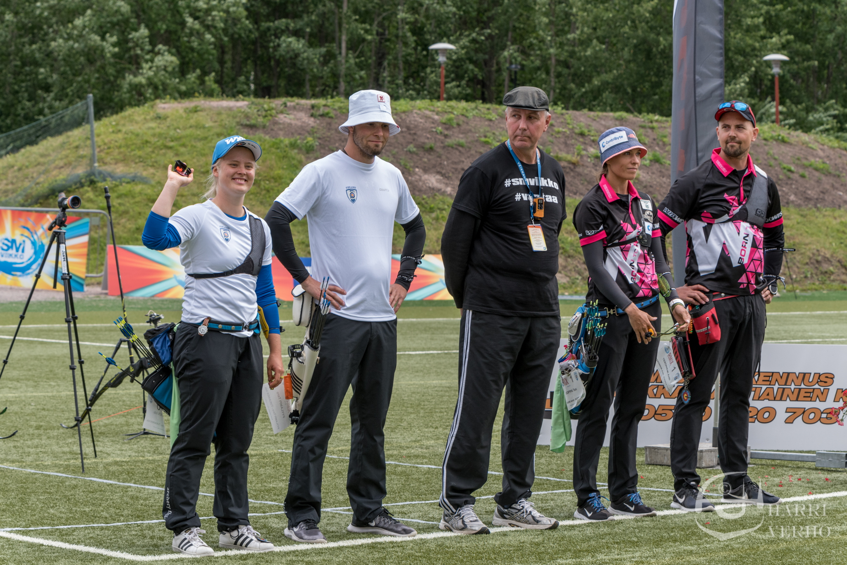
Vuoroammunta - Linjatuomarit
Kuvat: Harri Verho, 2019

Slide 22
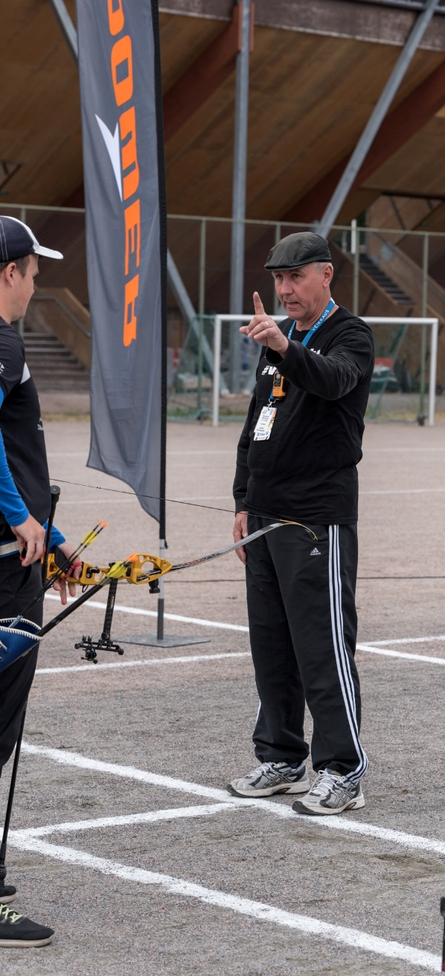
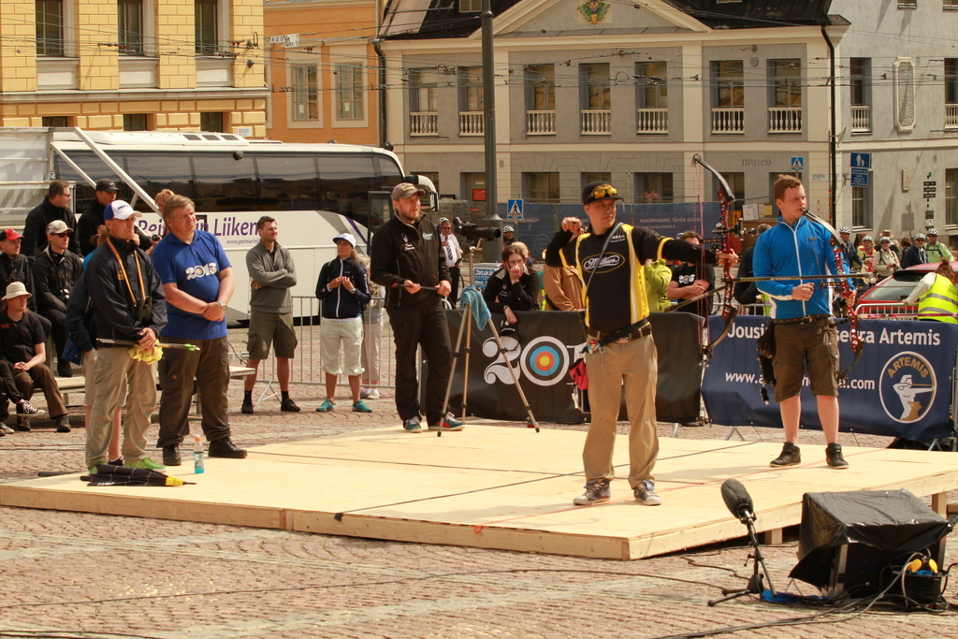
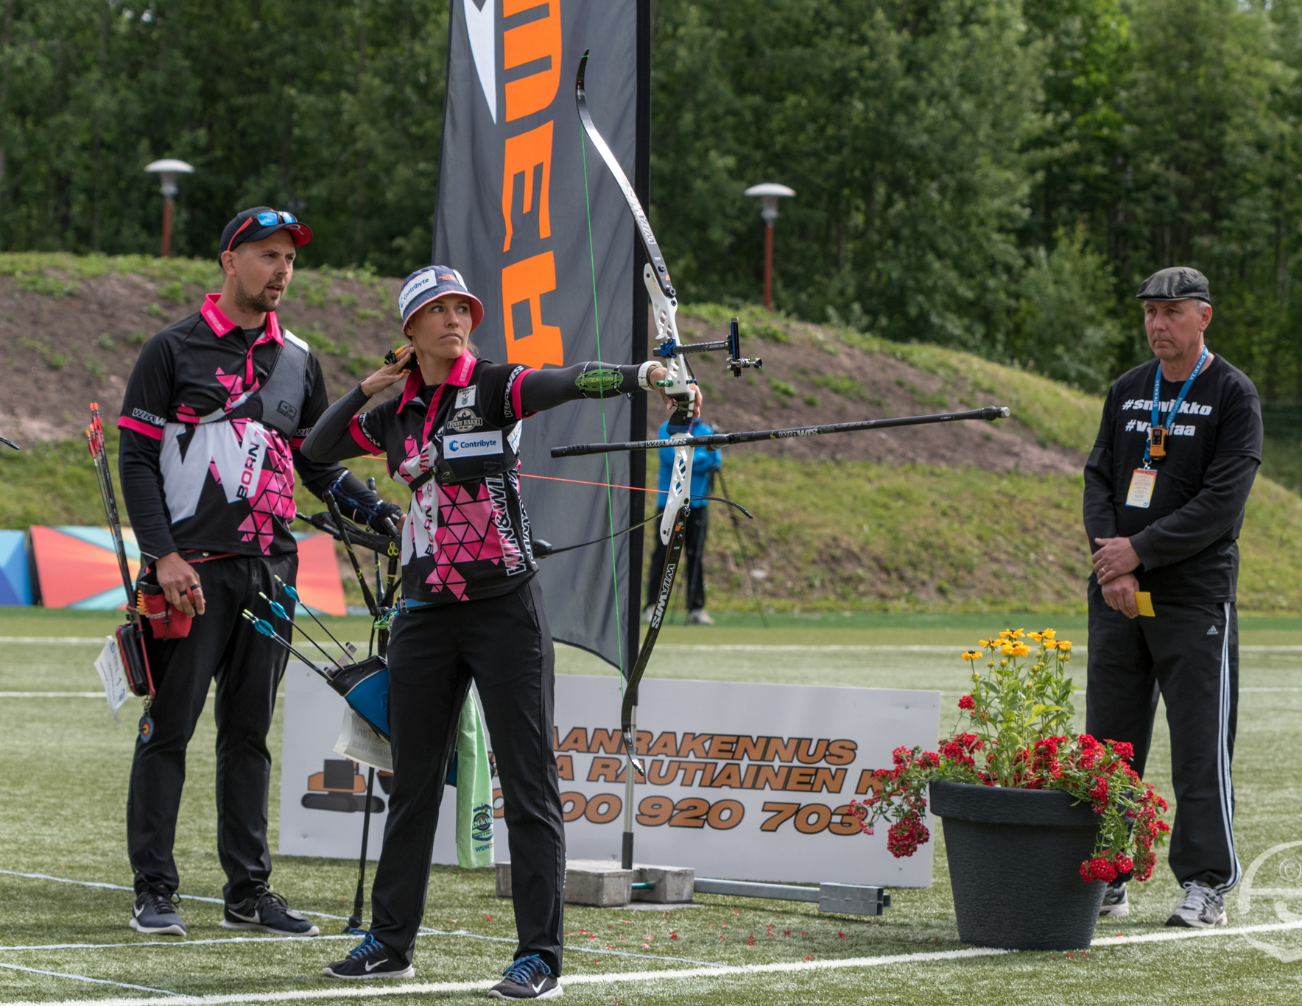
Vuoroammunta - Linjatuomarit
Kuva: Harri Verho, 2019
Kuva: Jani Savilampi, 2015
Kuva: Harri Verho, 2019

Slide 23
Vuoroammunta – Taulutuomarit
Kontrolloi kaikkia, jotka ovat suojissa (älä päästä ketään ryntäilemään ennenaikaisesti kentälle, ohjeista juoksijoita jne.)
Ilmoita osuma-arvot pisteenlaskijalle (kiikarit)
Ammunnan lopetuksen äänimerkin jälkeen siirrä joukot suojaseinän takaa taustoille (voidaan myös odottaa linjatuomarin radiovahvistusta ammunnan loppumisesta).
Taustoilla: Tulkitse rajatapaukset
Taustoilla: Ilmoita osuma-arvot
Taustoilla: Ohjaa ampujien edustajia osumien merkauksessa, nuolten irrottamisessa, liikkumisessa
Taustoilla: Varmista, että nuolia ei jää tauluun ja flippitauluissa on tulokset (jos flipit taustoissa)
Lähetä joukot takaisin suojaseinän taakse ja varmista, että taustoille ei jää ketään (esim. tauluryhmää tms.), poistu viimeisenä taustoilta

Slide 24
Vuoroammunta – Taulutuomarit
Toista kohtia 1-8, kunnes ottelu päättyy voittoon tai tasatulokseen
Ilmoita käsimerkillä voittaja tai tasatulos
Uusintanuolen tapauksessa varmista, että taulun keskiristi on ehjä. Pyydä tauluryhmää tarvittaessa vaihtamaan taulut. Varmista, että kenttä on tyhjä ja poistu viimeisenä taustoilta.
Tasatilanteissa hoida uusintanuoli (kohdat 1-8) ja ilmoita käsimerkillä voittaja

Slide 25
Vuoroammunta – Pisteenlaskijat
Merkitse taulutuomarin luettelemat osumat tuloskorttiin siinä järjestyksessä, missä osumat ilmoitetaan (nuolten ammuntajärjestys, ei suurimmasta pienimpään). Laske summat.
Jos taulutuomari ilmoittaa rajatapauksen, merkitse osuma-arvon viereen * alemman arvon mukaan (esim. Rajaosuma 9 ja 10 rajalla merkitään 9*)
Tauluille siirtymisen äänimerkistä siirry taustoille 1 ja 2 taustojen väliin
Taulutuomarin luetellessa osumia suurimmasta pienimpään tarkista, että tuloskorttiin merkityt osumat ovat samat. Korjaa tai vahvista rajaosumat (*merkityt)
Ilmoita vahvistetut osumat ja yhteenlaskettu summa tai SET-pisteet tulospalvelulle (radio)
Siirry takaisin suojaseinän taakse
Toista kohtia 1-6, kunnes voittaja on selvillä

Slide 26
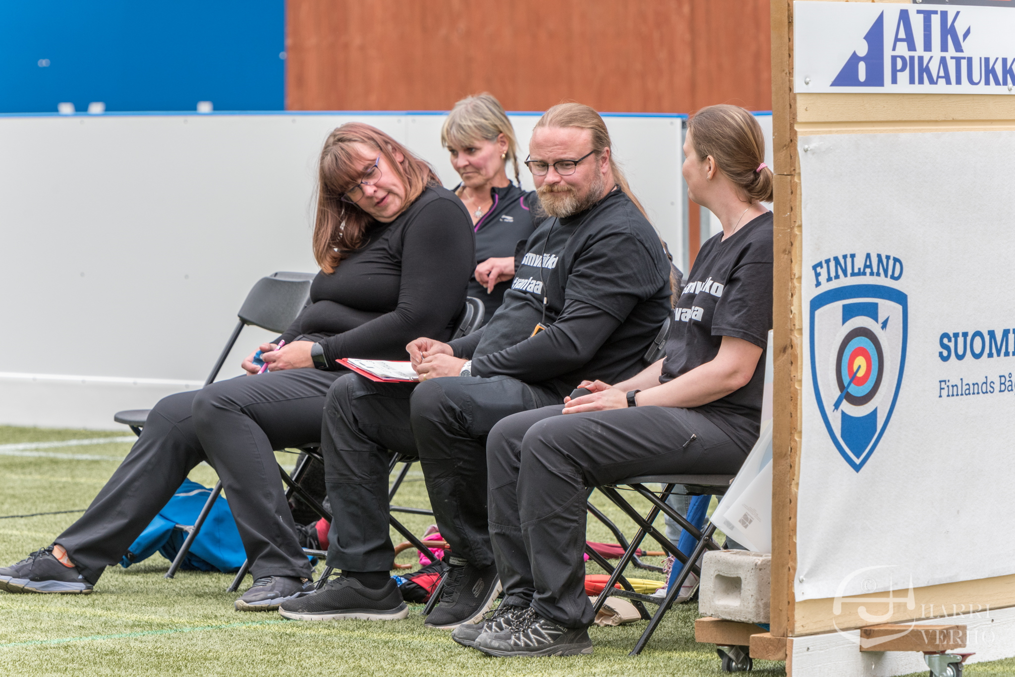
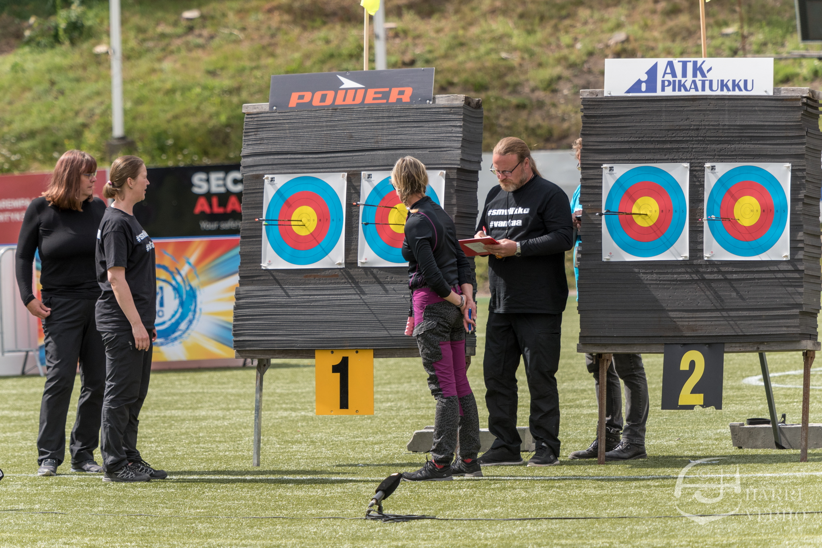
Vuoroammunta – Taulutuomarit ja pisteenlaskijat
Kuvat: Harri Verho, 2019

Slide 27
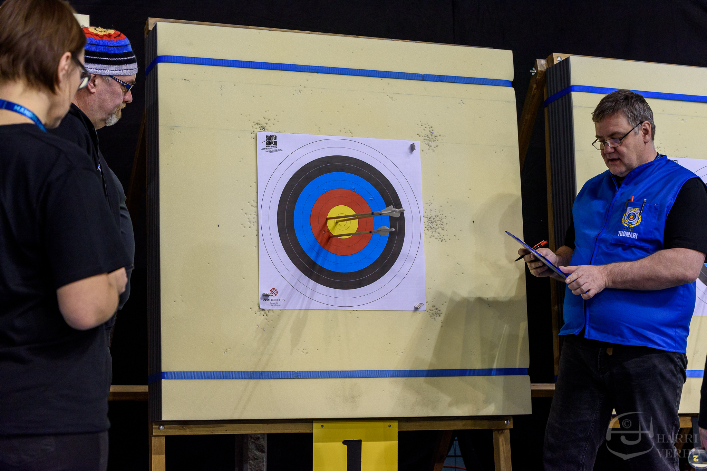
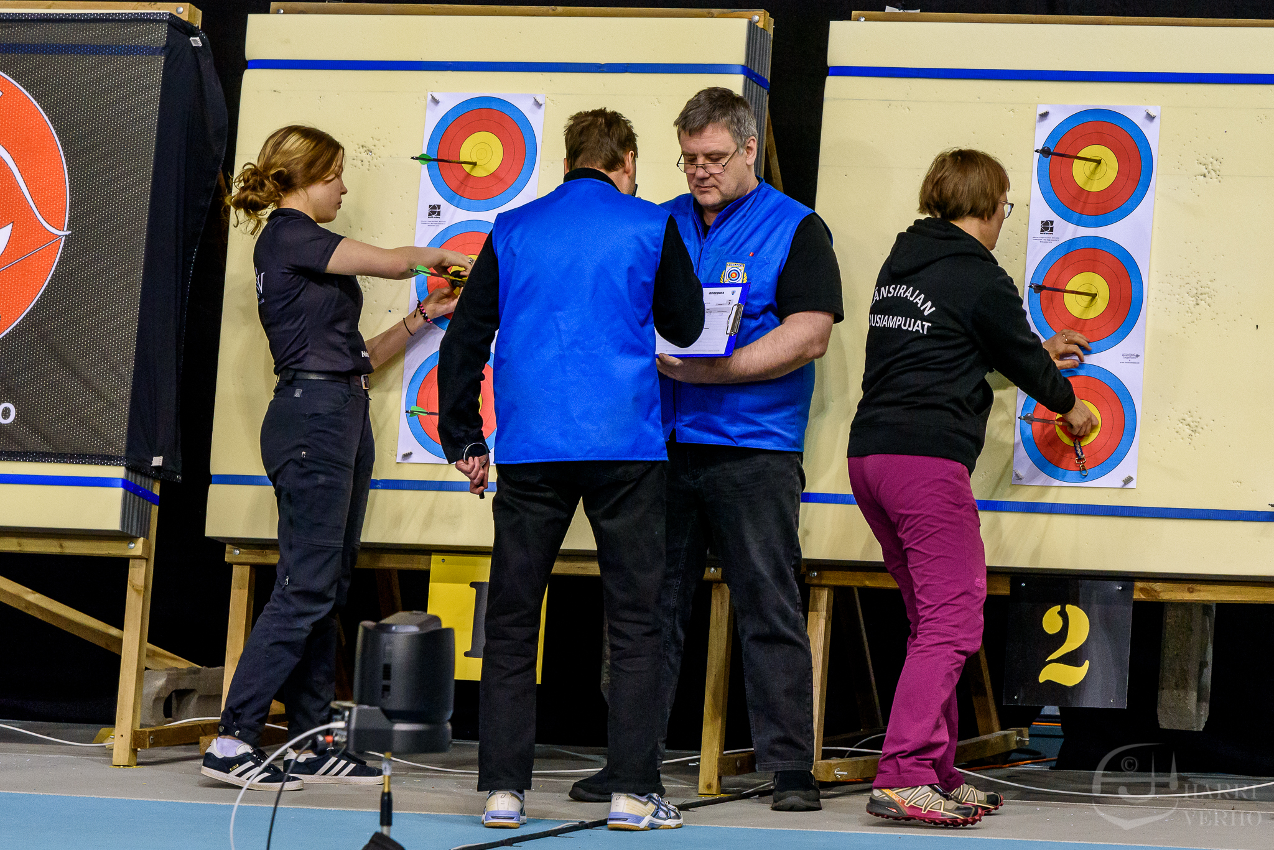
Vuoroammunta – Taulutuomarit ja pisteenlaskijat
Kuvat: Harri Verho, 2020

Slide 28
Tulokset
Ottelukierroksilta karsiutuneiden sijaluku menee karsintakierroksen sijaluvun mukaan
1/48 kierroksella (96 ampujaa) pudonneiden sijaluku on 57
1/32 kierroksella (64 ampujaa) pudonneiden sijaluku on 33
1/16 kierroksella (32 ampujaa) pudonneiden sijaluku on 17
1/8 kierroksella (16 ampujaa) pudonneiden sijaluku on 9
1/4 kierroksella (8 ampujaa) pudonneiden sijaluku määräytyy ensisijaisesti settipisteiden, tämän jälkeen viimeisen ottelun kumulatiivisten pisteiden mukaan (sijat 5-8)
Jos ovat pisteet ovat tasan niin, sijaluku on sama
Mitaliottelut, sijat 1-4

